Slide 1


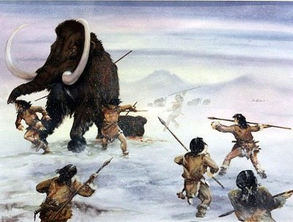
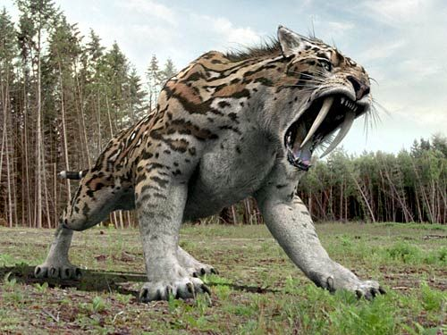
Colegio del Prado
2*A*
TEMA: *PERIODO CUATERNARIO
NyA: GABRIEL TELLO PROF: FLAVIA SAFFE
AÑO: 2025

Slide 2
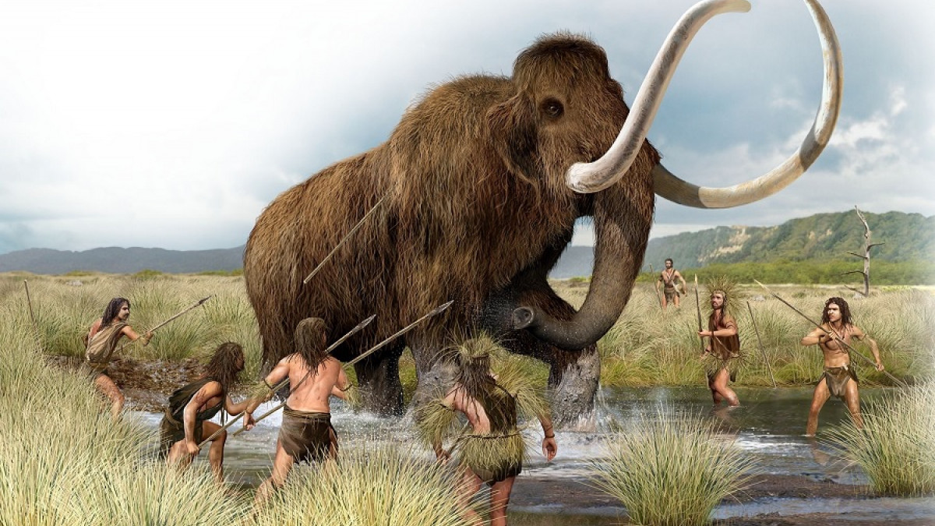
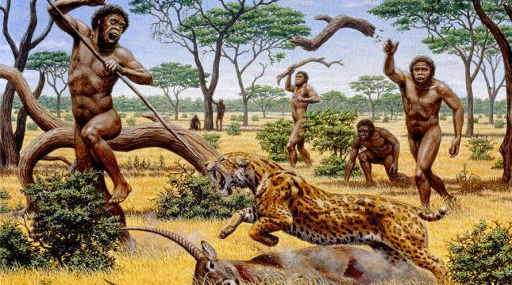
INTRODUCCION
ERA: Se divide en dos eras: el Pleistoceno y el Holoceno.
Surgió aproximadamente hace 2,58 M.a
El periodo Cuaternario no ha terminado, de hecho es el periodo geológico en el que vivimos actualmente
Se caracteriza por la época actual como los mamuts, el dientes de sable, los humanos ,etc.
Holoceno Pleistoceno

Slide 3
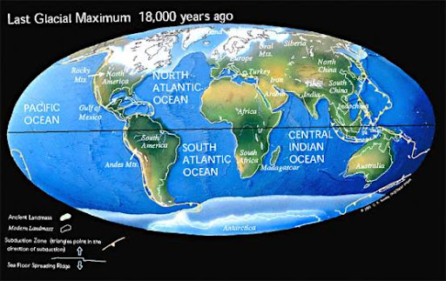
PALEOGEOGRAFIA
los continentes se encontraban prácticamente en su estado actual , desacelerándose poco a poco a medida que las fuerzas de la tectónica de placas los empujaban y arrastraban. Pero a lo largo de este período, el planeta se ha tambaleado en su trayectoria alrededor del Sol. Estos ligeros desplazamientos provocan la aparición y desaparición de edades de hielo.

Slide 4
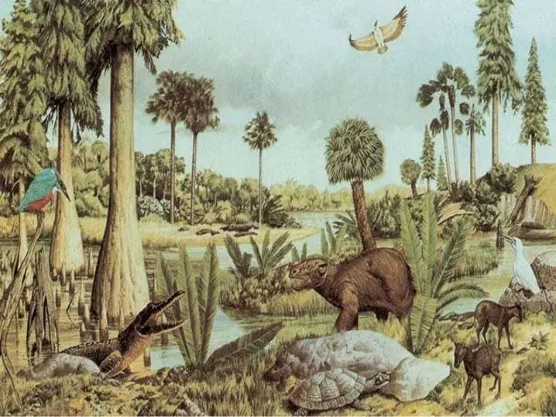
PALEOFLORA
Las que existían eran muy similares a las actuales
1_Plantas herbáceas y gramíneas *pastos*
2_Coniferas*pinos, abetos, cipreses*
3_Caducifolias*robles, hayas, arces*
4_Plantas de tundra
5_Plantas tropicales y subtropicales

Slide 5
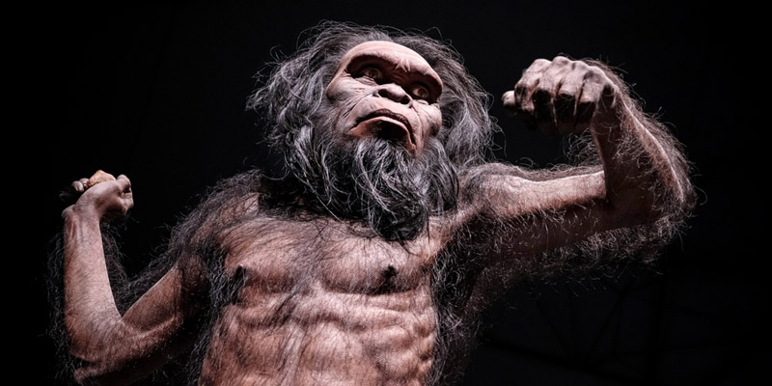
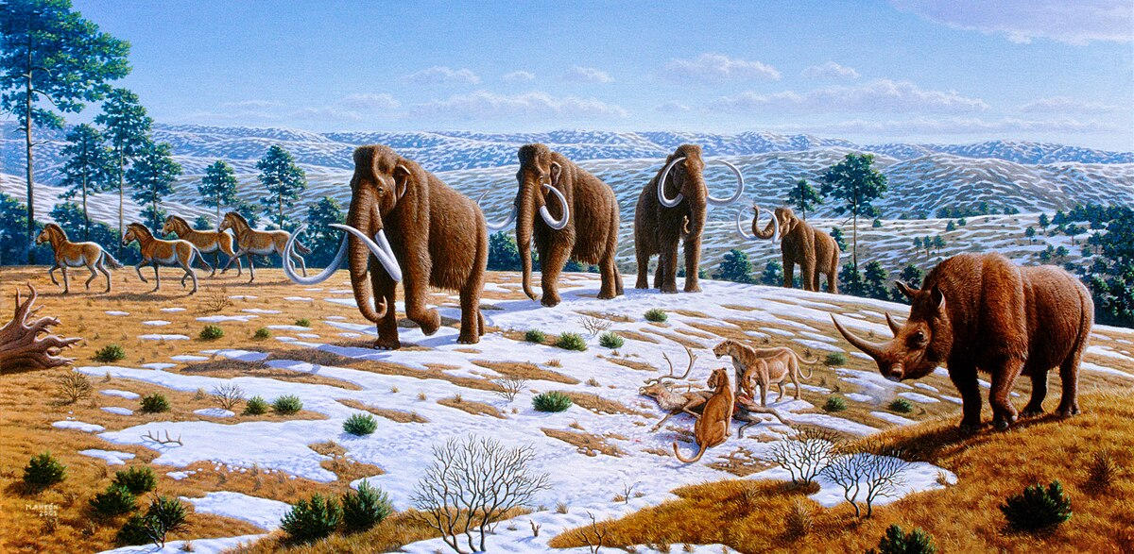
PALEOFAUNA
Han aparecido otros animales también como: conejos, lobos, caballos, toros, vacas, buey, renos, mamuts, dientes de sables, etc
Los Homo sapiens del Cuaternario poseían un cráneo con una frente alta, cejas poco prominentes y un mentón bien definido, La estatura promedio de los Homo sapiens variaba, pero generalmente eran más altos que los Neandertales, Fabricaban herramientas de piedra, hueso y otros materiales, mostrando una mayor sofisticación en su tecnología que sus predecesores, Participaban en la caza de animales grandes y pequeños, utilizando herramientas como lanzas y trampas.

Slide 6
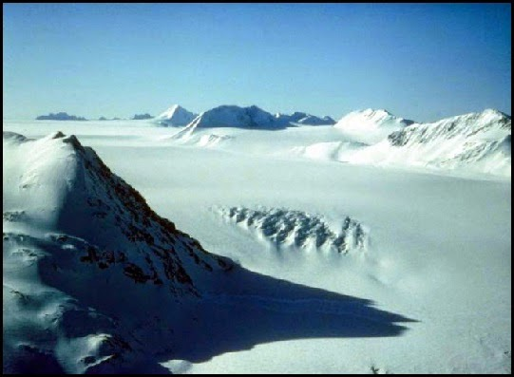
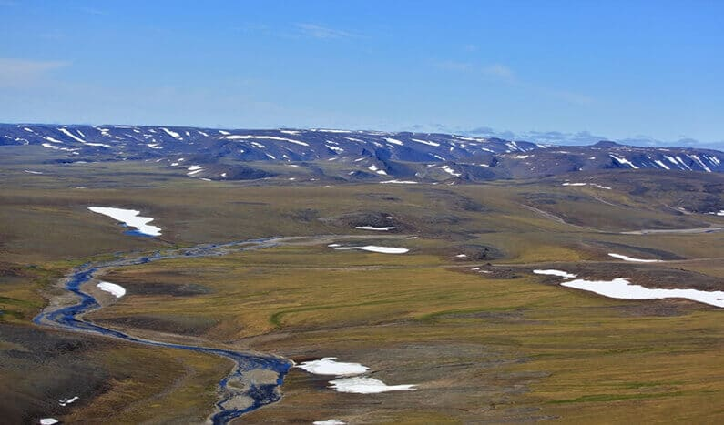
PALEOCLIMA
Loa climas fueron muy variables y extremos:
1_Clima Glacial*durante las glaciaciones*
2_Clima Integral*mas cálido*
3_Clima de alta montaña*alpine*
4_Climas áridos y semiáridos
5_Clima tropical y ecuatorial.

Slide 7
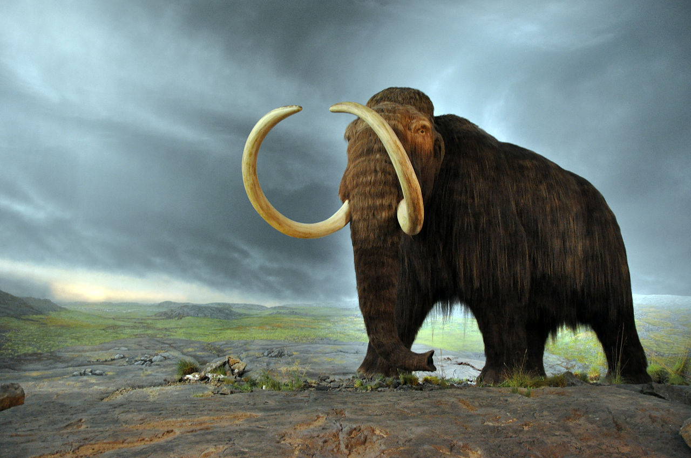
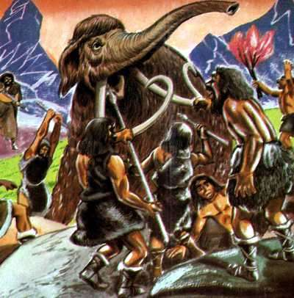
EXTINCION
Se produjeron extinciones masivas de grandes mamíferos, como el mamut lanudo y el tigre dientes de sable, posiblemente debido a cambios climáticos y la caza por parte de los humanos.

